Slide 1
תכנות מכוון עצמים ו- C++ יחידה 06 העמסת אופרטורים
קרן כליף

Slide 2
ביחידה זו נלמד:
מהי העמסת אופרטורים ומוטיבציה
אופרטור אונארי לעומת אופרטור בינארי
העמסת אופרטורים:
אופרטורים + ו -
אופרטורים כפונקציות friend
אופרטור השמה
שימוש באופרטור השמה מ- copy c’tor
ההבדל בין copy c’tor לאופרטור השמה
אופרטור מינוס (- אונארי)
אופרטור =+, =-
אופרטורים ++ ו- -- (prefix, postfix)
אופרטור [ ]
אופרטורים לוגיים: ==, >, < , =>, =<
אופרטור >>, <<
אופרטור casting
אופרטור ()

Slide 3
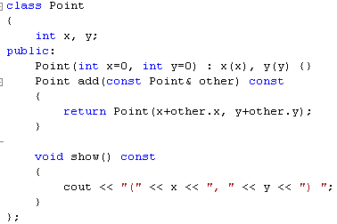
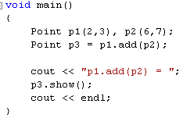
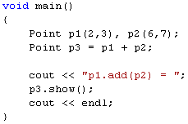
מוטיבציה
היינו שמחים להיות מסוגלים לכתוב את הקוד הבא:
כלומר, להשתמש באופרטור +

Slide 4
העמסת אופרטורים (Operators Overloading)
ישנם אובייקטים שהיינו רוצים להפעיל עליהם פעולות חשבון כגון +, -, השמה וכו'
כאשר אנחנו רוצים לחבר בין 2 נקודות, הקומפיילר לא יכול לנחש את כוונתנו, כלומר יצירת נקודה חדשה שערך ה- x שלה יהיה סכום ערכי ה- x של המחוברים, וכנ"ל עבור y
אבל ניתן ללמד את הקומפיילר את כוונתנו, ואז נוכל לכתוב פונקציות שהקריאה אליהן תהייה באופן הבא:
p1: אובייקט מפעיל
p1: אובייקט מפעיל
add: השיטה
אופרטור +:
השיטה
p2: הפרמטר
p2: הפרמטר

Slide 5
העמסת אופרטורים - דגשים
לימוד הקומפיילר כיצד לבצע פעולה אינטואיטיבית נקראת "העמסת אופרטורים" (operators overloading)
נעמיס רק אופרטורים שההגדרה שלהם אינטואיטיבית וברורה:
דוגמאות:
חיבור 2 נקודות
חיבור נקודה עם מספר שלם
חיבור מלבן עם מלבן
דוגמאות שיש להגדירן היטב:
חיבור 2 מעגלים: מי יהיה המרכז של העיגול החדש?
חיבור מספר שלם לשחקן כדורסל: הגדלת כמות הנקודות שקלע?
דוגמא לא טובה:
שחקן כדורסל + שחקן כדורסל

Slide 6
אופרטור אונארי לעומת אופרטור בינארי
אופרטור אונארי עובד על משתנה אחד בלבד
דוגמאות:
אופרטור מינוס: -x
אופרטור [ ]: arr[i]
אופרטור ++: i++
אופרטור בינארי עובד עם 2 משתנים
דוגמאות:
אופרטור חיבור: x+y
אופרטור השמה: x=y

Slide 7
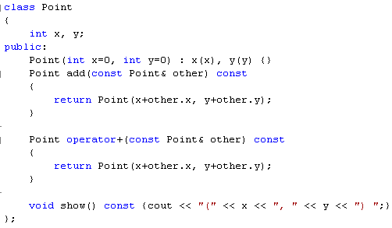
סינטקס
כאשר מעמיסים אופרטור, שם הפונקציה תמיד יתחיל ב- operator, ובשימוש נשתמש רק בסימן
שם הפונקציה

Slide 8
סינטקס (2)
כדי לקבוע מהי חתימת הפונקציה המדוייקת, נבצע תמיד השוואה ל- int:
X = Y + Z
בעקבות פעולה זו:
הפונקציה מחזירה ערך חדש X, שהוא החיבור בין Y ל- Z, לכן הפונקציה צריכה להחזיר ערך חדש ולכן by value
האובייקט המפעיל Y לא השתנה, לכן הפונקציה תהייה const
הפרמטר Z לא השתנה, לכן הוא יהיה const ו- by ref
הערך המוחזר
אובייקט מפעיל
השיטה
הפרמטר

Slide 9
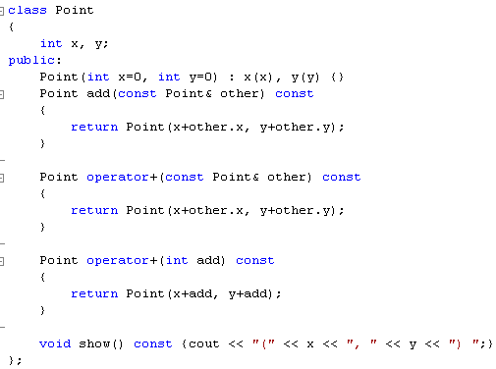
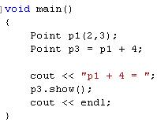
העמסת פונקציות להעמסת אופרטור
העמסת אופרטור
העמסת אופרטור
העמסת פונקציה
העמסת פונקציה

Slide 10
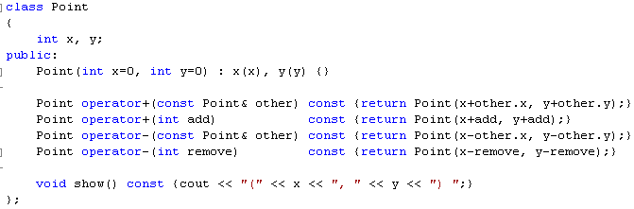
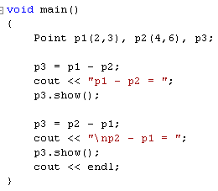
דוגמא נוספת: העמסת האופרטור -
כמובן שבחיסור יש משמעות לסדר: מי האובייקט המפעיל ומי הפרמטר

Slide 11
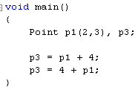
מוטיבציה להעמסת אופרטור כפונקציית friend
לימדנו את הקומפיילר לבצע חיבור/חיסור
בין נקודה למספר: הנקודה היא האובייקט
המפעיל, והמספר הוא הפרמטר
ניתן ללמד את הקומפיילר גם לבצע את
הפעולה בין מספר לנקודה, והפעם המספר הוא האובייקט המפעיל והנקודה היא הפרמטר
אם המספר הוא האובייקט המפעיל, יש לכתוב את השיטה בקוד של המחלקה int
אבל אין לנו גישה אליה..

Slide 12
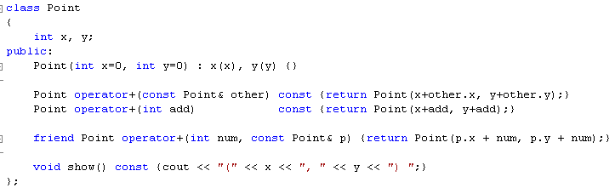
העמסת אופרטור כפונקציית friend
נרצה לכתוב פונקציה גלובלית שהפרמטר הראשון שהיא מקבלת הוא מספר, והפרמטר השני הוא נקודה
פונקציה זו קשורה לוגית ל"נקודה" ולכן נרצה שהקוד שלה יהיה כתוב בתוך המחלקה Point
לכן נכתוב פונקציה זו כפונקציית friend במחלקה Point
תזכורת: פונקציית friend היא פונקציה גלובלית הכתובה בתוך מחלקה, יכולה לגשת לתכונות ה- private ואינה יכולה להיות const (אין אובייקט מפעיל)

Slide 13
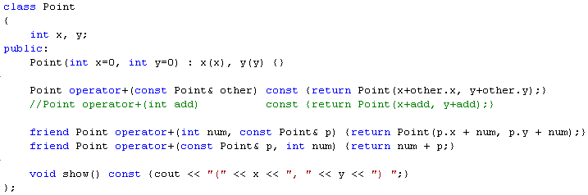
סימטריה בקוד
פעולות החיבור בדוגמא סימטריות, לכן
נהוג שגם הקוד יהיה כתוב באותו סגנון
לכן נכתוב את הפונקציה המחברת נקודה
עם שלם גם כ- friend (לא חובה...)
חייבים להוריד מימוש זה, אחרת נקבל שגיאת ambiguity: הקומפיילר לא ידע לאיזו גרסא לפנות...
מניעת שכפול: קריאה
לפונקציה שמעל

Slide 14
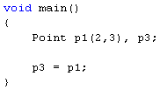
אופרטור השמה
ביצוע השמה בין שני משתנים רגילים מעתיקה את ערך המשתנה שמימין לסימן ההשמה למשתנה שמשמאלו
עבור אובייקטים ניתן לנו במתנה אופרטור השמה, המעתיק את כל שדות ה- R-Value ל- L-Value
כמובן שניתן לדרוס את המימוש שניתן במתנה
לתוך p3 יכנסו הערכים (2,3)
Notes:
מסתבר שכמו בבנאים, עד שלא נדרוס (את החתימה) של אופרטור ההשמה שניתן במתנה הוא עדיין יהיה זמין למהדר/למתכנת גם אם מומשו אופרטורי השמה
אחרים אך בעלי חתימה אחרת!!
אופרטור ההשמה (שחתימתו היא כשל זה שניתן במתנה!) לא ניתן להורשה!

Slide 15
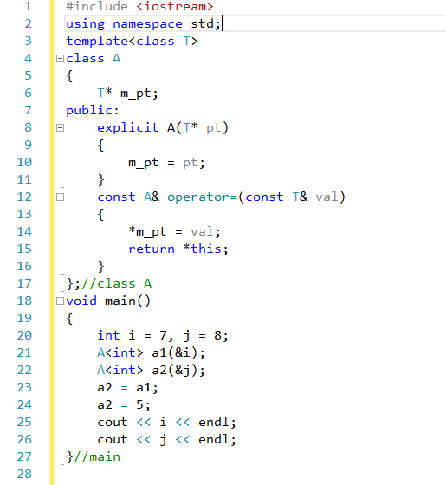
Notes:
שורה 23 ו 24 מדגישות את האמור (לקוח ממבחן) כדלקמן:
מסתבר שכמו בבנאים, עד שלא נדרוס (את החתימה) של אופרטור ההשמה שניתן במתנה הוא עדיין יהיה זמין למהדר/למתכנת גם אם מומשו אופרטורי השמה אחרים אך בעלי חתימה אחרת!!

Slide 16
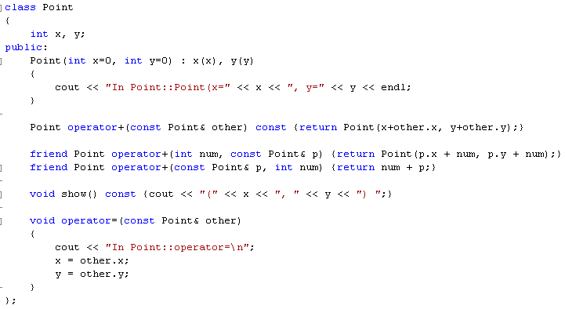
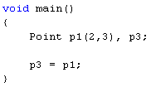

מימוש אופרטור השמה
השיטה אינה מחזירה ערך
הפרמטר הוא const כי אינו משתנה ע"י השיטה
השיטה אינה const כי משנה את האובייקט המפעיל

Slide 17
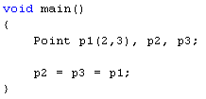
השמה מרובה
נסתכל על השורה הבאה: y = z
הערך של z נכנס למשתנה y, ולא מבוצע עם y דבר
נסתכל על השורה הבאה: x = y = zיש לקרוא x=(y=z)
הערך של z נכנס למשתנה y, ואז הערך של y נכנס למשתנה x
כלומר, פעולת ההשמה הימנית מחזירה את הערך של y
אם נסתכל על תהליך זה כעל שירשור של פונקציות, אזי הפונקציה שמופעלת ראשונה חייבת להחזיר ערך
עבור ה- main הבא תתקבל השגיאה:
מבחינת הקומפיילר מוחזר void, ואותו לא ניתן להשים לתוך p2

Slide 18
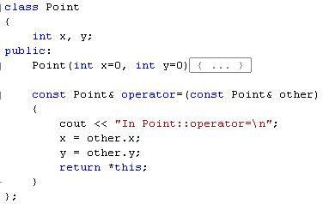
תמיכה בהשמה מרובה
הפונקציה צריכה להחזיר אובייקט מטיפוס Point.
מחזירה אותו by ref כדי לחסוך את ההעתקה עבור הערך המוחזר.
נחזיר אותו גם כ- const כדי להגן על האובייקט המוחזר משינויים (כי הוחזר by ref).
החזרה של האובייקט המפעיל, כלומר, זה שביצענו השמה לתוכו

Slide 19
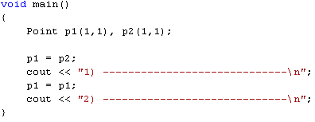

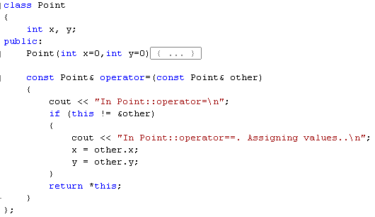
יעילות בהשמה עצמית
ערכיו של p1 לא ישתנו, ולמעשה כל פעולה שתבוצע בתוך אופרטור ההשמה מיותרת...
במידה ויש ניסיון להשים את האובייקט לעצמו, נרצה לחסוך את כל הפעולות המבוצעות בהשמה

Slide 20
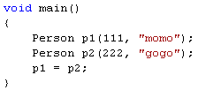
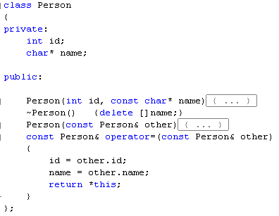
הבעייתיות באופרטור ההשמה שניתן במתנה
p1 הוא העתק של p2, ובפרט מכיל העתק של הכתובת שבתכונה name
p2 הולך למשרד הפנים ומשנה את שמו הנמצא בכתובת 2000. השינוי משפיע גם על p1...
p2
id: 222
name: 2000
p1
id: 111
name: 1000
p1
id: 222
name: 2000
המחרוזת “momo” נמצאת בכתובת 1000
המחרוזת “gogo” נמצאת בכתובת 2000
כאשר יש מצביעים במחלקה, תיתכן הבעיה של ההצבעה הכפולה, כמו הבעייתיות והצורך ב- copy c’tor
המימוש המתקבל במתנה
Notes:
Does the compiler generated assignment operator guard against self assignment?
No, it does not. It merely performs a member-wise copy, where each member is copied by its own assignment operator (which may also be programmer-declared or compiler-generated).
http://stackoverflow.com/questions/5608556/assignment-operator-self-assignment
במילים אחרות אופרטור ההשמה שניתן במתנה ע"י המהדר לא בודק האם מועתק אותו אובייקט לעצמו!
כמו כן מצויין שבעבור כל טיפוס(מובנה או לא) האופרטור ישתמש באופרטור ההשמה שלו, המתנה יקרא להם לבד בין אם נדרסו ובין אם לא לעומת זאת אם אנחנו דרסנו אותו אז נצטרך לקרוא להם בעצמנו בהתאמה!!

Slide 21
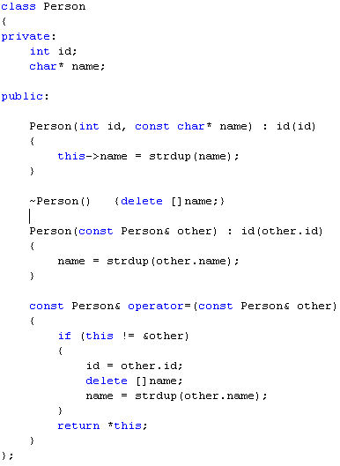
דוגמאת סיכום: Person
לא לשכוח באופרטור ההשמה לשחרר כל שדה שהוקצה דינאמית!

Slide 22
סיכום מחלקה המכילה הקצאות דינאמיות
כאשר אחד השדות במחלקה נוצר ע"י הקצאה דינאמית יש לממש את השלישיה הבאה:
copy c’tor
אופרטור השמה
destructor
במידה ולא רוצים לממש את ה- copy c’tor או את אופרטור ההשמה נגדיר אותם ב- private, כדי לדרוס את אלו הניתנים במתנה, ולייצר שגיאת קומפילציה במקרה בו יהיה ניסיון לעבור דרכם
את ה- d’tor תמיד חובה לממש!
שימו לב: במחלקה הכוללת מצביעים בלבד, ולא הקצאות, יש לשים לב מתי באמת יש צורך לממש את השלישיה

Slide 23
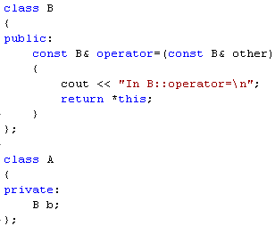

מעבר באופרטור ההשמה של אובייקט מוכל
בהינתן מחלקה A שיש בה אובייקט מוכל B, אופרטור ההשמה הניתן במתנה של A, מבצע השמה עבור כל שדותיו של A, ובפרט עבור האובייקט המוכל B, ולכן עובר באופרטור ההשמה שלו

Slide 24

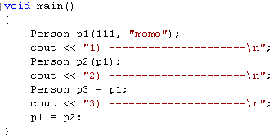
copy c’tor לעומת אופרטור השמה
על פניו, נראה כי ה- copy c’tor ואופרטור ההשמה עושים את אותן פעולות
ההבדל הוא ש- copy c’tor מופעל אך ורק בעת יצירת אובייקט, ואופרטור ההשמה מופעל כאשר האובייקט כבר קיים
copy c’tor
copy c’tor – implicit call
אופרטור =

Slide 25
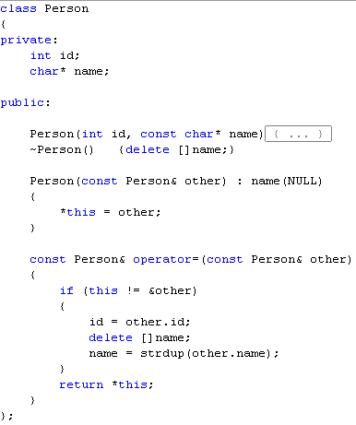
שימוש באופרטור השמה מה- copy c’tor
ה- copy c’tor ואופרטור ההשמה למעשה עושים את אותו הדבר, רק כל אחד מופעל בזמן שונה.
כדי למנוע את שכפול הקוד נקרא לאופרטור ההשמה מה- copy c’tor (האם אפשר ההיפך?)
כדי שהתוכנית לא תעוף באופרטור ההשמה בעת שחרור המחרוזת
קריאה לאופרטור ההשמה
תזכורת:
שחרור מצביע זבל, או מצביע שכבר שוחרר גורם לקריסת התוכנית!
שחרור מצביע NULL אינו מבצע דבר!

Slide 26
אופרטור מינוס
נסתכל על הביטוי -x
האובייקט המפעיל הוא x
השיטה היא האופרטור מינוס
האוביקט המפעיל אינו משתנה
השיטה המבצעת את האופרטור מינוס אינה מקבלת פרמטרים
נסתכל על הביטוי y = -x
y מקבל את ערכו של x לאחר הפעלת אופרטור –
כלומר, בביטוי זה קודם יוערך הביטוי שמימין, ורק אז תוצאתו תכנס לאוביקט שמשמאל ע"י הפעלת אופרטור השמה

Slide 27
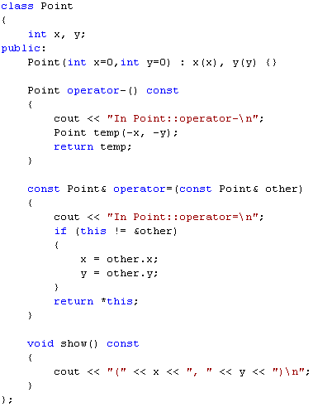
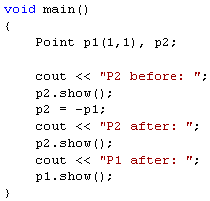

אופרטור מינוס: מימוש

Slide 28
אופרטור =+
נסתכל על הביטוי y += x
y הוא האובייקט המפעיל
השיטה היא האופרטור =+
הפרמטר הוא x, ואינו משתנהבעקבות הקריאה לשיטה
כדי לתמוך בהשמה מרובה: z = y+= x :
האופרטור =+ צריך להחזיר את y
עבור אופרטור =- העקרונות זהים

Slide 29
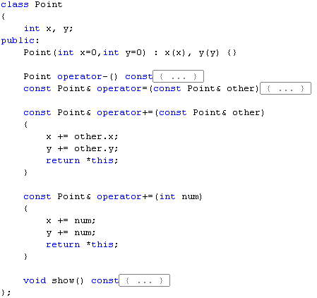
אופרטור =+: מימוש
העמסת האופרטור =+

Slide 30
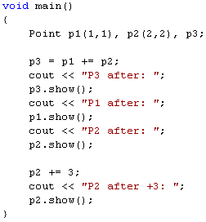

אופרטור =+: שימוש

Slide 31
אופרטור ++
את האופרטור ++ נפריד לשני המקרים בו ניתן להשתמש בו:
postfix ← x++
prefix ← ++x
בשני המקרים:
האובייקט המפעיל הוא x
השיטה היא האופרטור++
השיטה אינה מקבלת פרמטרים
חתימת השיטה זהה בשני המקרים ולכן צריך לסמן לקומפיילר לאיזו גרסא לפנות
גרסאת ה- postfix תקבל כפרמטר int שלא יהיה בו שימוש
זהו הדבר היחידי בשפה מבחינת סינטקס שאינו הגיוני ☺

Slide 32
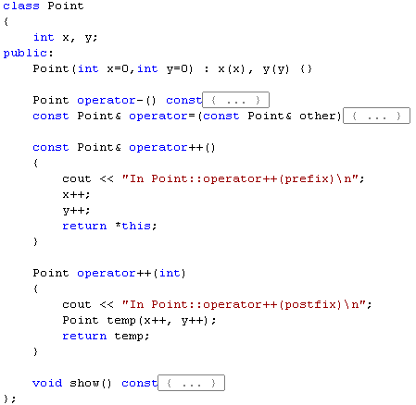
אופרטור ++: מימושים
מחזיר by ref ו- const מאחר ומחזיר את האובייקט המפעיל
לאחר השינוי לצורך מניפולציות אחרות אם צריך..
מימוש ה- prefix מקדם את ערכי האובייקט ומחזיר את האובייקט המעודכן
עבור מימוש ה- postfix נציין שיתקבל כפרמטר int (הקומפיילר שותל 0 ערך זבל )
מימוש ה- postfix מייצר אובייקט עם הערכים(של המחלקה, של האובייקט המפעיל!!) לפני הקידום ומחזיר אותו, ורק אז מקדם את הערכים של האובייקט המפעיל

Slide 33
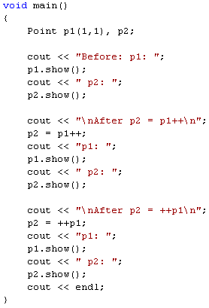
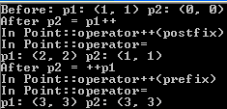
אופרטור ++: שימוש

Slide 34
אופרטור [ ]
אופרטור זה מאפשר לפנות לשדותיו של אובייקט באמצעות [ ]
לרוב הפרמטר יהיה משתנה מטיפוס int, למרות שיכול להיות מכל טיפוס
נרצה לתמוך באופרטור זה משני צידי ההשמה:
x = arr[i]
arr[i] = x ← לכן עליו להחזיר reference לתכונה אותה ישנה

Slide 35
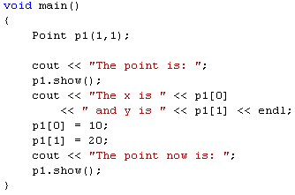

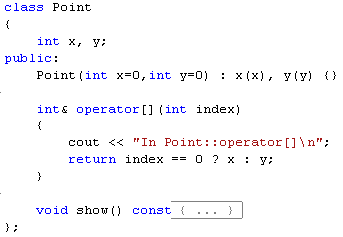
אופרטור [] - מימוש
פניה לאופרטור [ ]
פניה לאופרטור [ ]
ref לערך המוחזר, כי יתכן ונרצה לשנותו

Slide 36
אופרטורים לוגיים
כל האופרטורים הלוגיים מחזירים true או false:
== =! > => < =<
חתימת העמסת האופרטורים:
מקבלים כפרמטר אובייקט נוסף מאותו טיפוס, שהשיטה אינה משנה, ולכן הפרמטר יועבר כ- const ו- by ref
אינה משנה את האובייקט המפעיל, ולכן השיטה תהייה const
מחזירה bool
bool operator (const Point& other) const
==
!=
>
>=
<
<=

Slide 37
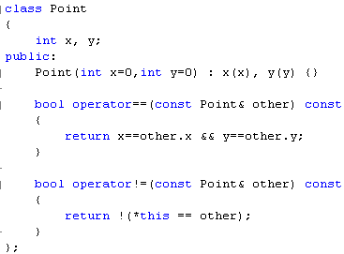

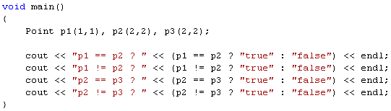
אופרטורים לוגיים: דוגמא

Slide 38
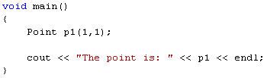
העמסת האופרטור ostream: מוטיבציה
עד היום כדי להדפיס נתוני אובייקט כתבנו שיטה show והיינו צריכים לקרוא לה
היינו שמחים אם היה ניתן לבצע את הדבר הבא:
כלומר, הדפסת אובייקט באמצעות האופרטור >>
לשם כך נממש את האופרטור <<

Slide 39
העמסת האופרטור ostream: דגשים
האובייקט המפעיל אינו המחלקה שאותה אנו מממשים (למשל Point), אלא אובייקט מהמחלקה ostream
אין באפשרותנו לשנות את המחלקה ostream ו"ללמד" אותה להדפיס אובייקט מהמחלקה שלנו
לכן נכתוב פונקציה גלובלית שתקבל כפרמטר גם את האובייקט ostream וגם את האובייקט אותו נרצה להדפיס
מאחר ופונקציה זו קשורה לוגית למחלקה שלנו, נרצה שהפונקציה תהייה כתובה במחלקה
כלומר תהיה פונקצית friend

Slide 40
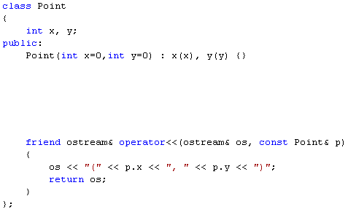
העמסת האופרטור ostream: מימוש
תזכורת: אמנם הפונקציה לא משנה את האובייקט, אבל מאחר וזוהי פונקציה גלובלית, ולא שיטה, אינה יכולה להיות const
מחזירים ostream& כדי לתמוך בהדפסה מרובה (כמו אופרטור השמה)
הפרמטר ostream מועבר by ref כדי שניתן יהיה להחזירו by ref
פונקציה גלובלית שקשורה למחלקה
הפרמטר הוא const כי לא משנים את האובייקט שאותו מקבלים

Slide 41
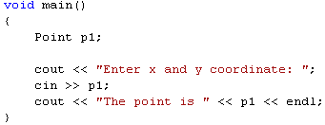
העמסת האופרטור istream: מוטיבציה
עד היום כדי לקלוט נתוני אובייקט היה צריך ב- main לכתוב קוד הקורא שדה-שדה
היינו שמחים אם היה ניתן לבצע את הדבר הבא:
כלומר, קליטת נתונים ישירות לאובייקט באמצעות האופרטור <<
לשם כך נממש את האופרטור >>

Slide 42
העמסת האופרטור istream: דגשים
האובייקט המפעיל אינו המחלקה שאותה אנו ממשים (למשל Point), אלא אובייקט מהמחלקה istream
אין באפשרותנו לשנות את המחלקה istream ו"ללמד" אותה לקרוא נתוני אובייקט מהמחלקה שלנו
לכן נכתוב פונקציה גלובלית שתקבל כפרמטר גם את האובייקט istream וגם את האובייקט אליו נרצה לקרוא את הנתונים
מאחר ופונקציה זו קשורה לוגית למחלקה שלנו, נרצה שהפונקציה תהייה כתובה במחלקה
כלומר תהיה פונקצית friend

Slide 43
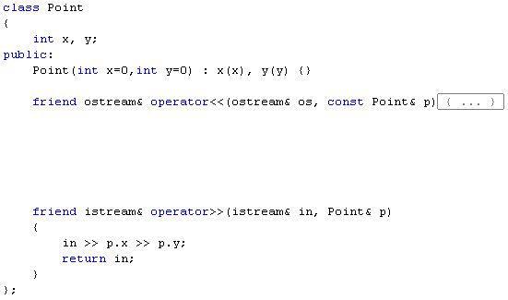
העמסת האופרטור istream: מימוש
מחזירים istream& כדי לתמוך בהכנסה מרובה
הפרמטר istream מועבר by ref כדי שניתן יהיה להחזירו by ref
פונקציה גלובלית שקשורה למחלקה
הפרמטר הפעם אינו const כי כן משנים את האובייקט שאותו מקבלים

Slide 44
אופרטור casting: מוטיבציה
כאשר למדנו על בנאים(מצגת 04) ראינו שאם יש פונקציה המצפה לקבל אובייקט A, ושולחים לה טיפוס B, הקומפיילר מנסה לבצע המרה
כלומר, מנסה לחפש c’tor של A המקבל כפרמטר B, וכך לייצר אובייקט זמני
יתכן המקרה ההפוך: שדווקא נרצה בהינתן אובייקט מסויים, לקבל טיפוס אחר
לשם כך נרצה לבצע casting
מעבר ב- c’tor
טיפוס אחר
אובייקט
ביצוע casting
Notes:
Deitel and Deitel c++ how to… 3th edition, page 546.
Conversion operator also called cast operator.

Slide 45
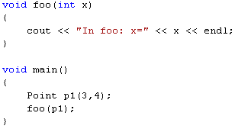
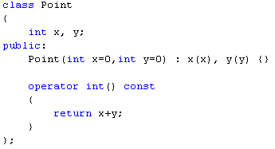
אופרטור casting: שימוש ומימוש
כמובן שניתן לממש יותר מאופרטור
Casting
אחד
שליחת Point לפונקציה המצפה לקבל int
במימוש אופרטור casting לא נציין ערך מוחזר, הוא צריך להיות מטיפוס ההמרה
0
לא משנים את האובייקט המפעיל
אופרטור ה- casting אינו יכול לקבל פרמטרים

Slide 46
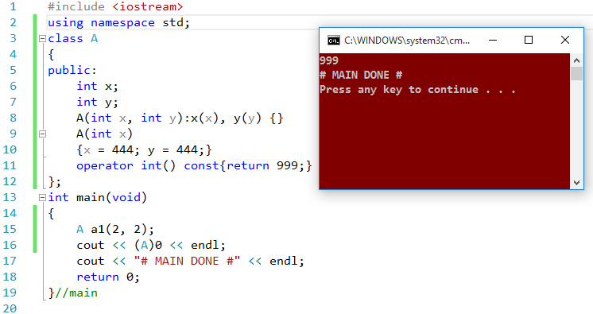
Notes:
תחילה יש מעבר בבנאי מתאים המקבל מספר שלם כפרמטר...נוצר אובייקט זמני!! (טווח החיים שלו הם לשורה זו, שורת ההדפסה)
אין פונקציות במחלקה התומכות בהדפסה ולכן המהדר מחפש לעשות המרה מהאובייקט לטיפוס בר הדפסה, יש פונקציית ההמרה
Cast
שיכולה להמיר לטיפוס בר הדפסה...
הכל נעשה :
implicit

Slide 47
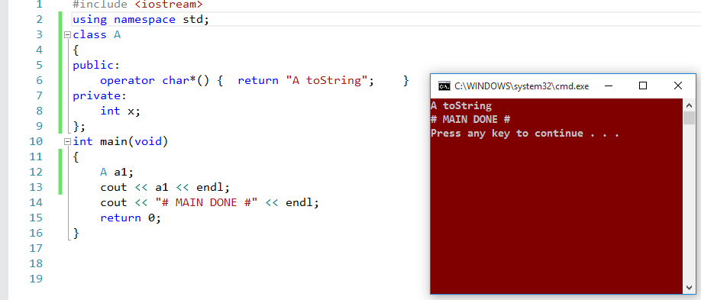
Notes:
Deitel and deitel c++ 3th ed , page 546 , ch Operator Overloading

Slide 48
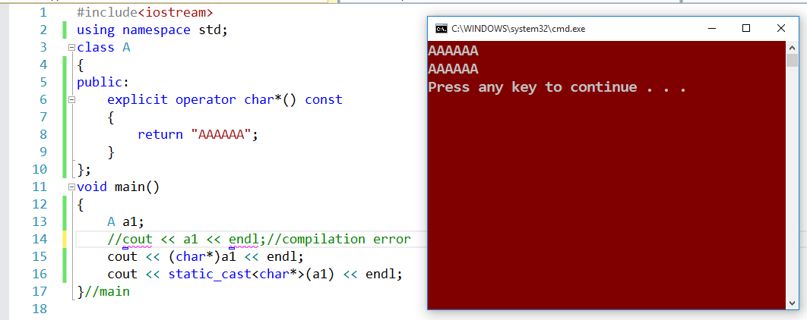

Slide 49
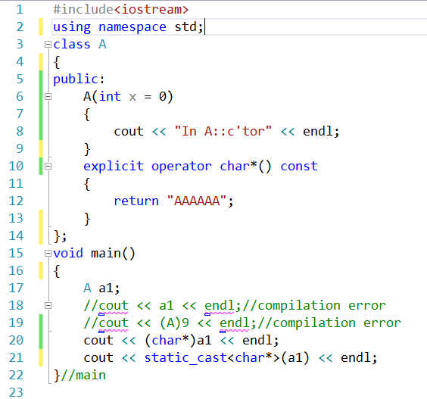

Slide 50
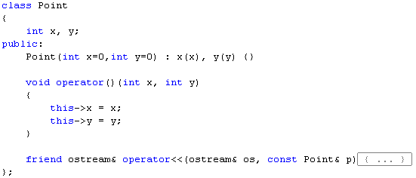
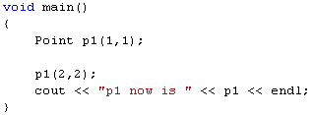
אופרטור סוגריים ()
אופרטור מיוחד שיכול לקבל ולהחזיר מה שכותב הקוד יבחר
0
הפרמטרים שהאופרטור מקבל
שם האופרטור
הפעלת האופרטור ()
0

Slide 51
ביחידה זו למדנו:
מהי העמסת אופרטורים ומוטיבציה
אופרטור אונארי לעומת אופרטור בינארי
העמסת אופרטורים:
אופרטורים + ו- -
אופרטורים כפונקציות friend
אופרטור השמה
שימוש באופרטור השמה מ- copy c’tor
ההבדל בין copy c’tor לאופרטור השמה
אופרטור מינוס (- אונארי)
אופרטור =+, =-
אופרטורים ++ ו- -- (prefix, postfix)
אופרטור [ ]
אופרטורים לוגיים: ==, >, < , =>, =<
אופרטור >>, <<
אופרטור casting
אופרטור ()

Slide 52
תרגול: המחלקה Set
כתוב את המחלקה Set אשר תחזיק נתונים לגבי קבוצה של מספרים. קבוצה היא אוסף אשר ערך אינו יכול להיות בו יותר מפעם אחת.
כתוב בנאי המקבל כפרמטר את מספר האיברים המקסימלי של הקבוצה ובנאי שלא מקבל פרמטר, ואז הערך המקסימלי הוא 1000.
כתוב copy c'tor, destructor ו- operator= אם צריך.
העמס את האופרטור+ אשר מקבל מספר שלם ומחזיר קבוצה חדשה אשר מכילה את איברי הקבוצה ואת המספר.
העמס את האופרטור+ כך שיקבל קבוצה נוספת ויחזיר קבוצה חדשה שהיא איחוד שתי הקבוצות.
העמס את האופרטור=+ כל שיקבל מספר שלם ויוסיף אותו לקבוצה.
העמס את האופרטור >> כך שידפיס את כל איברי הקבוצה.
העמס את האופרטור < אשר מחזיר true האם בקבוצה של האובייקט המפעיל יש יותר איברים בפועל מאשר בקבוצה של הפרמטר.
העמס את האופרטור [ ] כך שיחזיר את האיבר במיקום ה- i בקבוצה. ניתן להניח ש- i מהווה אינדקס בגבולות הקבוצה.

